Slide 1
Úvod do metodologie historického výzkumu
FAVBPa100
Mgr. Šárka Jelínek Gmiterková, Ph.D.
24. 4. 2024

Slide 2
Úkol pro uzavření druhého bloku
Minimálně 5, maximálně však 8 NS o Vašem oblíbeném filmu.
Je potřeba:
  dodržet povinný rozsah (pokud není splněný povinný rozsah, práci neuznáváme; nulový bodový zisk)
  minimálně jednou použít jak citaci, tak parafrázi, tak shrnutí
  minimálně jednu překladovou citaci
  minimálně jednou citovat jak z monografie, tak ze sborníku, tak z periodické publikace (uznává se i web)
  připojit soupis zdrojů, který bude obsahovat jak prameny, tak zdroje, tak audiovizuální díla.
Celkem 10 bodů za splnění každé položky
Nehodnotí se – jazyk, gramatické chyby, chyby ve formálních pravidlech (byť jsou ve výstupech vyznačené)

Slide 3
Nejčastější chyby
Finální soupis zdrojů – dělit na primární, sekundární a audiovizuální.
  Položky nečíslujeme, pouze řadíme dle abecedy
  Do poznámek pod čarou neuvádějte údaje o filmech – těm náleží až finální soupis zdrojů, oddíl citovaná audiovizuální díla
Nepsané pravidlo - základní číslovky >> do 10 rozepisujeme, nad 10 číselný zápis (sedm X 17)
Používejte distribuční/festivalové názvy filmů, původní pouze pokud film nebyl pod českým názvem nikdy a nikde uvedený
Pozor na uvádění čísla odkazujícího k poznámce pod čarou ZA interpunkcí (výroky, tvrzení, shrnutí, parafráze, citace)
“Citace uvádíme či uzavíráme referencí k jejich původci, čímž se stávají jasnou součástí výkladu”
Údaj o překladu není potřeba uvádět shrnutí či parafráze, pouze u přímé citace. Uvádíme až v poznámce pod čarou, nikoliv v samotném pojednání
do bibliografického zápisu nepřebíráme žádné další údaje nad rámec těch stanovených (neuvádíme ani ISSN ani ISBN)

Slide 4
Zapamatujte si!
Pro formu opakované citace používejte „tamtéž“ a dále případně stránkový údaj.
Pracujte se zásadami zmenšování původně velkých písmen (a obráceně) v kontextu přímé citace nasazené ve vlastním výkladu. Pokud citaci vsazujete do výkladu, aby doplnila vaše vlastní vyjádření, pak je potřeba velikost písmen upravovat
Pokud píšete, že někdo něco tvrdí, musíte vždy v poznámce pod čarou uvést zdroje, kde takové vyjádření stojí (+ strategické umisťování odkazů na zdroje)
Názvy filmů/periodik/alb/seriálů >> VŽDY kurzívou (vč. názvu díla v titulku práce) + dbejte na to, aby vaše práce měla vždycky aspoň nějaký název, v kterém se koncentruje jedna klíčová věc, o níž se Váš text opírá (názvy)
Nezapomeňte ve finálním soupisu zdrojů uvádět VŠECHNA audiovizuální díla – jak analyzovaná, tak hlavně citovaná
Jakýkoliv písemný výstup (rešerní zprávu, seminární práci, esej) si vždy podepište

Slide 5
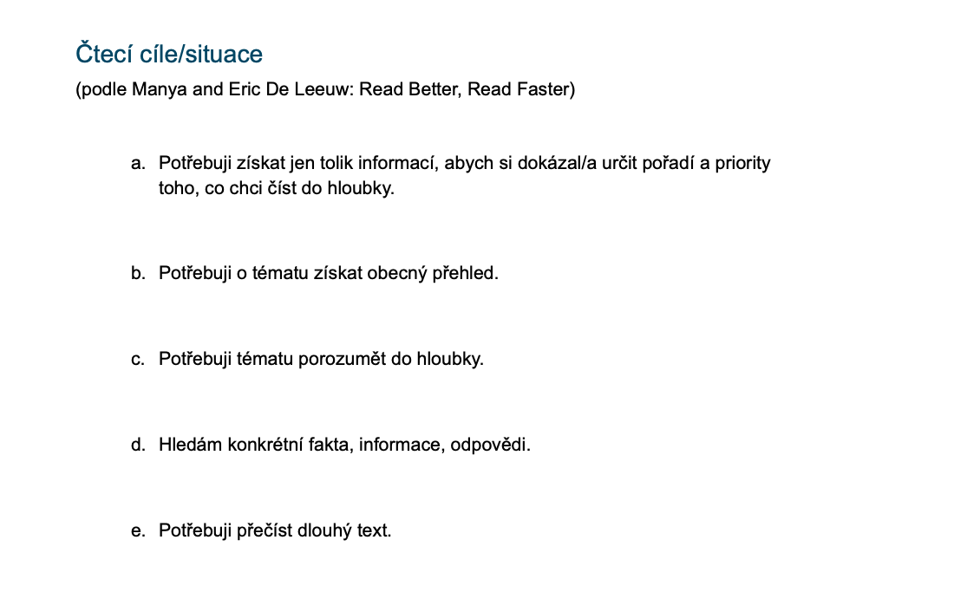
Jak a co čtete?

Slide 6
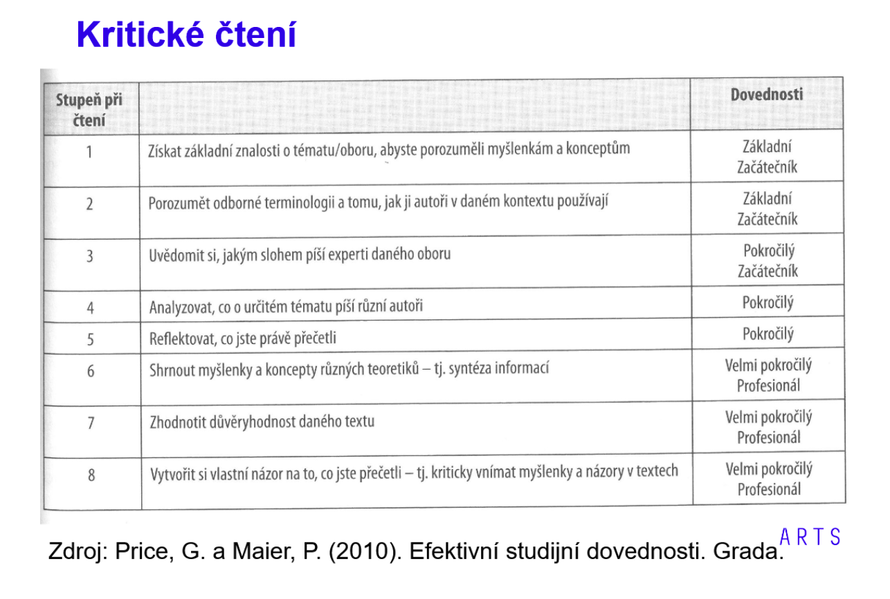
Růst kritických čtenářských kompetencí

Slide 7
Úkol č. 3:
Archivní rešerše
Téma: Vítězslav Nezval
  Napište tři nejdůležitější archivní fondy, které byste při výzkumu této osobnosti a jejího dopadu na domácí kinematografii využili; plus v jaké instituci se tyto fondy nachází
  původci alespoň jednoho ze tří vámi vybraných fondů musí být instituce a nikoliv osobnost!
  K seznamu fondů připojte zprávu o tom, jak jste při rešerši postupovali a jak jste se vámi vybraných fondů dopátrali.
  Pro splnění úkolu stačí dodržet tyto dvě podmínky, tzn.názvy tří fondů a průběh “pátraní” po nich; nemusíte vypisovat konkrétní inventární čísla či signatury.
  Cílem úkolu je ověřit, jak si zvládnete poradit s dohledáním relevantních archivních materiálů pro výzkum konkrétní osobnosti/fenoménu, nikoliv návštěva badatelny a samotné bádání v archivu.
Do středy 8. 5. 2024 (vč.) – vložit do odevzdávárny v ISu

Slide 8
Rozcestník pro vyhledávání archivních pramenů
https://portal.nacr.cz/cro/pro-badatele/

Slide 9
Do konce semestru…
… přijdeme o dvě seminární sezení, 1. a 8. 5. (státní svátky)
Obě lekce si nahradíme workshopem Dr. Jiřího Hlaváčka, zaměřeného na teorii, historii a hlavně praxi orální historie a náležitosti práce se zvukovým záznamem.
Workshop proběhne ve čtvrtek 2. 5. od 11:00 do 16:40 (včetně přestávek) v kinosále C34.

